Slide 1
Gabungkan Kereta Gantung dengan Hotel, Restoran, dan Vila
Setiap Menara Gedung dengan akses langsung ke Kereta Gantung
Investasi kerumunan orang yang mereka inginkan memiliki salah satu dari 350 Menara
Sistem Kereta Gantung untuk Danau Toba
Sistem transportasi massal paling efektif untuk Tujuan Ekowisata berorientasi masa depan:
Menghimpun Investasi Rp 5 Triliun dalam 3 bulan
Membangun mobil kabel 110 km dalam 2 tahun
Belum pernah dilakukan sebelumnya di dunia
Dunia akan melihat Danau Toba
Pemasaran itu sendiri yang terbaik dan paling efektif

Slide 2
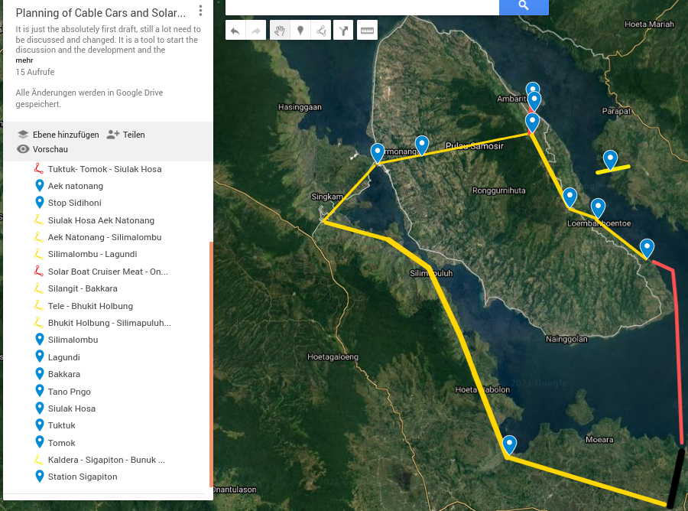

Slide 3
Mengapa Kereta Gantung?
Murah dan cepat dibuat
Sangat sempurna di daerah dengan banyak Erosi dan pegunungan.
Hemat energi
Hampir tidak bersuara
Petualangan wisata itu sendiri
Sistem transportasi teraman di dunia
Multi porpuse:
  Turis
  Penumpang lokal
  Transportasi barang

Slide 4
Perusahaan Milik Pemerintah
Perusahaan dapat dimiliki oleh Kabupaten Samosir atau oleh beberapa Kabupaten atau oleh BOPDT:
Itu harus sebuah perusahaan dan harus berorientasi efektif
Itu harus milik publik, bukan kepentingan finansial pemiliknya di depan.
Perusahaan harus melayani kepentingan warga negara

Slide 5
Investasi
Pemerintah dapat memberikan pembiayaan pertama untuk mendapatkan Administrasi dan perencanaan dilakukan. Ini seharusnya cukup untuk menjalankan kegiatan perencanaan selama satu tahun.
Dalam tiga bulan pertama setelah pendirian captital harus diakuisisi dari perusahaan dan masyarakat, mereka ingin membeli hak untuk menjadi menara.
Direncanakan untuk keluar dari penjualan hak untuk membangun menara seluruh sistem kereta gantung dapat dibiayai.

Slide 6
Lelang untuk menjual Hak Membangun Menara
Kereta gantung membutuhkan sekitar 350 menara. Tempat-tempat ini dijual (mungkin hanya 99 tahun, kalau jualan tidak sesuai hukum) kepada investor swasta. Mereka harus membuat sebuah bangunan yang dapat dibawa di atas menara untuk kereta gantung. Setiap bangunan pasti memiliki ketinggian khusus, apa yang dibutuhkan kereta gantung. Di setiap gedung ada akses ke kereta gantung.
Pelelangan harus dipersiapkan dengan baik dengan situs web yang baik, presentasi video dan semua keuntungan yang dimiliki investor.

Slide 7
Persiapan pelelangan
Sekelompok mahasiswa dari organisasi AMATI datang ke Silimalombu. Mereka bisa mempersiapkan pelelangan bulan depan.
Doppelmayr / Garavanta dapat membuat perencanaan pertama kereta gantung dan di mana menaranya harus berada dan setinggi apa yang mereka butuhkan di tempat mana
Ide kereta gantung sepanjang 110 km di Danau Toba harus dipublikasikan melalui semua saluran agar para investor tertarik untuk mengajukan penawaran yang tepat.

Slide 8
Keuntungan bagi investor
Mereka memiliki akses langsung di atas gedung mereka ke kereta gantung ke bandara internasional di Silangit.
Tempat ini dapat dijangkau oleh semua pelanggan setelah kereta gantung berjalan dengan sangat mudah. Ini hampir menjadi jaminan, bahwa setiap Bisnis akan berjalan di sana.
Mereka kemudian akan berada di pusat tempat berkembang baru. Di sekitar setiap menara akan dilakukan pembangunan. Setiap tower dilengkapi dengan lahan seluas 2.000 meter persegi.
Mereka mendapatkan satu kabin, yang memarkir di rumah mereka dan mereka dapat mendesain kabin ini seperti yang mereka inginkan. Pemesanan terjadwal untuk kabin dapat dibuat.
Setiap investor mendapatkan 10 kartu untuk penggunaan seumur hidup dari sistem kereta gantung.
Mereka mendapatkan anggota Dewan Pengawas untuk perusahaan kereta gantung.

Slide 9
Pengadaan Tanah
Sistem kereta gantung adalah sistem transportasi umum. Ini memiliki kepentingan publik. Untuk itu pemerintah bisa mengambil tanah dengan membayar harga biasa per meter persegi
Dalam hal ini pemilik tanah tidak perlu menjual tanahnya, jika dia sendiri yang ingin membangun menara dengan kondisi yang sama seperti investor. Dalam kasus ini, ia harus mengumumkannya di antara 4 minggu, sebelum lelang dimulai.

Slide 10
Keuntungan dari Tuan Tanah
Mereka bisa membangun menara sendiri
Ketika mereka memberikan tanah kepada Pemerintah, maka:
  Mereka memiliki jalur akses kereta gantung di tanah mereka.
  Semua negeri mereka menjadi jauh lebih berharga
  Dengan uang yang mereka dapatkan untuk tanah mereka, mereka akan mendapatkannya mampu membangun rumah langsung ke menara kereta gantung themselve.
  Mereka bisa mengembangkan lahan mereka di sekitar menara. Merekadapat mengangkut semua barang mereka dengan kereta gantung sistem ke tempat itu.

Slide 11
Jalannya lelang
Lelang berlangsung di halaman web secara interaktif. Masyarakat / perusahaan harus mendaftar dengan status hukumnya dan setiap saat mendapatkan informasi lebih lanjut tentang tender tersebut
Penawaran berjalan selama 2 atau 3 bulan. Untuk memulai tender, 100 orang pertama yang memberikan penawaran mendapatkan kartu gratis seumur hidup untuk penggunaan sistem kereta gantung.
Di semua media harus diberitakan sepanjang waktu tentang tender.

Slide 12
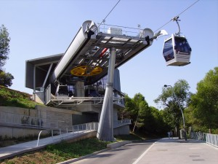
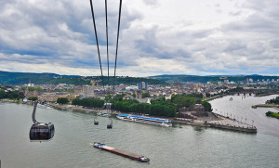
Sistem yang mana?
Ada dua sistem yang harus digunakan:
Gondola Kabel Mono Dapat Dilepas
(MGD)
Satu kabel, yang
tahan kabin dan
pindahkan mereka.
Tri-cable Gondola Dilepas
(TGD)
Dua kabel untuk dibawa
dan satu untuk bergerak
kabin.
Teks Bagus: https://www.zatran.com/en/technolgie/seilbahn/

Slide 13
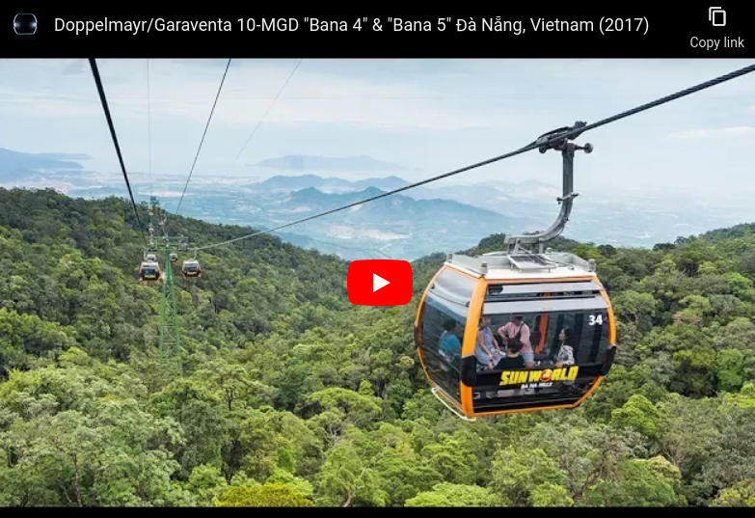
Mono-cable Gondola Detachable (MGD)
Sorotan:
  Kecepatan hingga 7m / s
  Kapasitas angkut hingga 4.500 penumpang
  per jam dan arah
  Berbagai pilihan desain dan opsi kabin
  Fasilitas parkir kabin fungsional untuk memenuhi kebutuhan
  Ketersediaan maksimal
  Ramah perawatan berkat akses mudah ke semua komponen
  Lebih murah untuk dibangun
  Lebih sedikit ruang yang diperlukan untuk stasiun
  Lebih fleksibel, lebih mudah mengganti Gondola dengan kursi atau transportasi Gondola
  Gondola tidak terlalu tinggi di atas tanah (Kurang takut)
Info lebih lanjut di: https://www.doppelmayr.com/products/detachable-gondola-lift/
Klik gambarnya

Slide 14
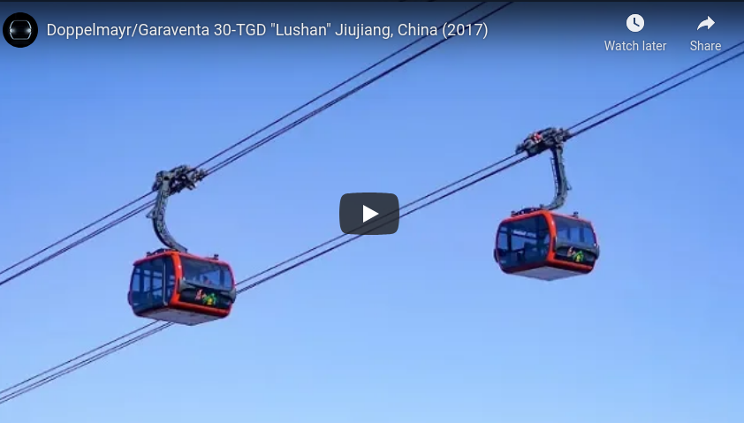
Tri-cable Gondola Detachable (DTG)
Sorotan:
  Kecepatan hingga 8,5 m / s
  Kapasitas angkut hingga 5.500
  penumpang per jam dan arah
  Ketersediaan maksimal
  Kenyamanan dan keamanan terbaik
  Membutuhkan lebih sedikit wowers
  Bisa terbang tinggi di atas tanah
  Kabel dapat bertahan lebih lama dan membutuhkan lebih sedikit energi
  Konstruksi yang Mengesankan untuk sorotan wisata
Informasi Lebih Lanjut: https://www.doppelmayr.com/products/3s-gondola-lift/
Klik untuk videonya

Slide 15
Poin untuk didiskusikan
TDG akan menjadi sorotan wisata. Itu adalah sistem yang paling modern dan paling kuat.
Kecepatan dan kapasitas angkut MDG hanya kurang dari 20% lebih rendah, tetapi akan jauh lebih murah dan lebih mudah untuk membuat stasiun di antaranya.
Untuk keseluruhan sistem kereta gantung di sekitar Danau Toba lebih baik, hanya memiliki satu sistem. Maka lebih mudah perawatannya. Pelatihan operator lebih mudah dan juga untuk menjaga suku cadang.
Tapi untuk cable car dari Silangit ke Meat dan dari Tomok ke Siulakhosa mungkin TDG lebih impresif untuk Marketing.

Slide 16
Untuk menciptakan hal yang besar, tidak pernah dilakukan di dunia
Masing-masing dari 350 Menara Sistem Kereta Gantung mendapatkan hotel atau Restoran atau Villa atau Lapo Tuak atau ……
Hak untuk membangun menara mulai dijual kepada investor. Mereka harus membangunnya dalam waktu yang tetap dan dengan standar yang dibutuhkan oleh Kereta Gantung
Satu kabin milik gedung dan ini berhenti di setiap putaran di atap.
Semua 107 km Cablecar akan dibangun dalam satu tahun
Pariwisata dimulai kemudian secara langsung dengan kekuatan penuh!

Slide 17
Dibangun dalam Kemitraan Publik Privat
Untuk mengembangkan Danau Toba sebagai hotspot ekologis pariwisata diperlukan sistem transportasi yang berkelanjutan.
Karena Kereta Gantung efisien untuk dioperasikan, lebih murah daripada jalan raya. Juga bagi pengguna itu lebih nyaman dan mereka akan membayarnya. Investasi di jalan dan tempat parkir dapat dialihkan dari Pemerintah untuk membeli saham dari pendirian PT. Transportasi DanauToba.
PT.LTT telah disusun sebagai kasus Bisnis dan Investasi. Ini akan menjadi perusahaan pemegang saham, di mana hanya orang, mereka yang terhubung dengan daerah tersebut, yang dapat membeli saham. Mereka harus tinggal di Danau Toba atau asalnya dari sana. Keuntungan akan dibatasi, sisanya harus tetap di perusahaan untuk investasi selanjutnya.

Slide 18
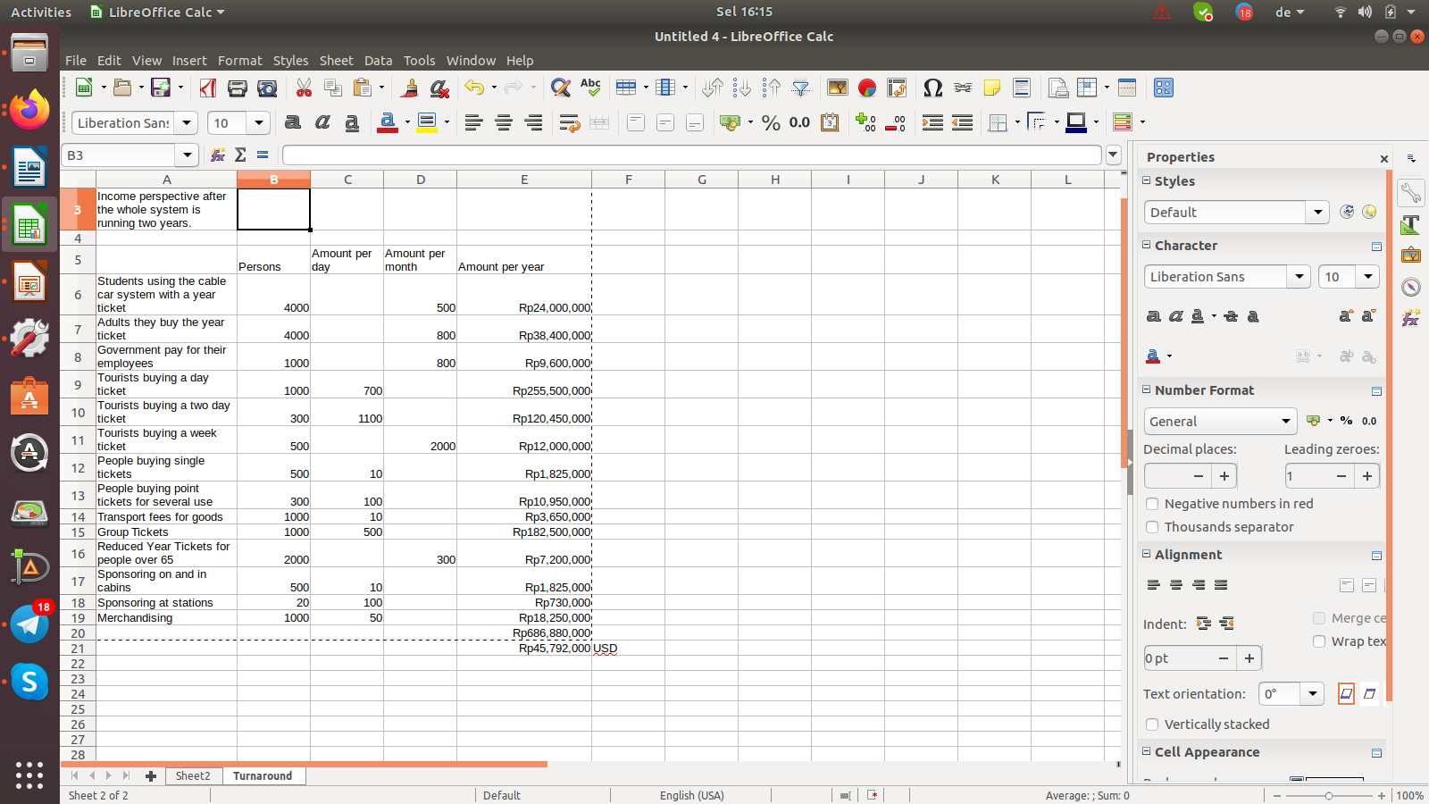
Perputaran PT.LTT
Hanya perencanaan yang benar-benar pertama.
Kami mencari harga yang disesuaikan dengan area ski.
Banyak penduduk lokal akan menggunakan sistem kereta gantung setiap hari. Terutama pelajar dan karyawan, mereka harus berangkat kerja atau sekolah.
Kebanyakan turis dari Jakarta akan membeli tiket harian. Kami hanya mencari angka, apa yang kami pikirkan, apa yang akan terjadi setelah seluruh sistem berjalan.
Dalam perhitungan tiga 000 terakhir dipotong. Menurut kami, perputaran dana sebesar Rp 700 Miliar adalah mungkin.

Slide 19
Biaya Pemasangan sistem Cable Car
Sulit untuk memberikan angka di sini. Sistem TGD sekitar 2,5 kali lebih mahal dari MGD. Ada artikel bagus tentang tema ini dariMakkah. Ini juga menunjukkan bahwa pengembalian Investasi yang dibutuhkan oleh MGD memakan waktu sekitar 6 tahun dan untuk TGD lebih dari 20 tahun.
Biaya untuk membangun MGD 110 km ini minimal Rp 5 Triliun. Biaya dapat dikurangi, jika menara dan kabin diproduksi di bengkel lokal.
Atau menara mendapatkan Bangunan dan dijual.

Slide 20
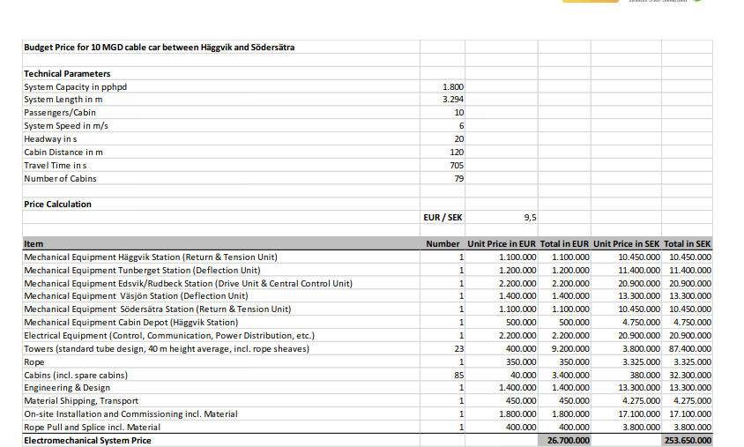
Detail biaya untuk Peralatan
Berikut adalah beberapa rincian biaya dari sebuah Proyek di Swedia untuk membangun MGD sepanjang 3,3 km. Tepatnya dapat dilihat, bahwa biaya tertinggi adalah untuk kabin dan menara.

Slide 21
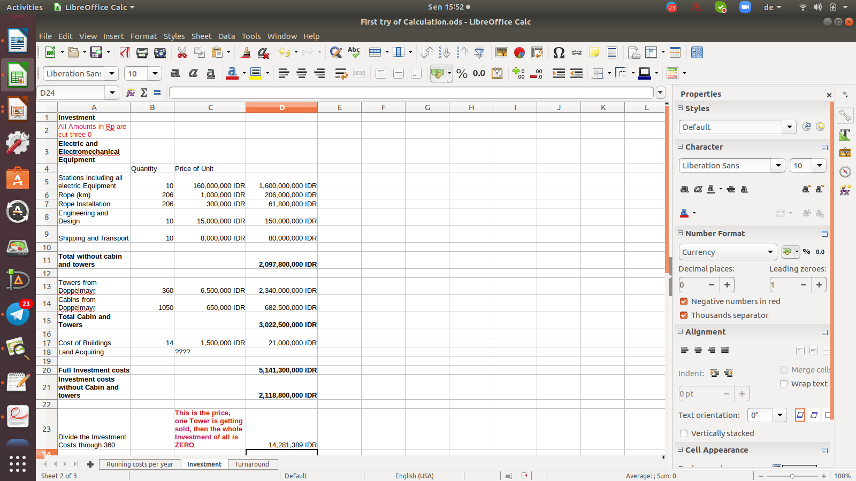
Coba Perhitungan Biaya Investasi
Kami mengambil di sini harga dari proyek Schweden dari 2017.
Tidak termasuk biaya untuk Tanah.
Itu hanya kalkulasi untuk mendapatkan angka. Hanya untuk melanjutkan ke uji tuntas.
Biayanya sekitar Rp 5 Triliun.
Dapat dikurangi menjadi Nol, ketika satu Gedung dijual seharga 14 Miliar

Slide 22
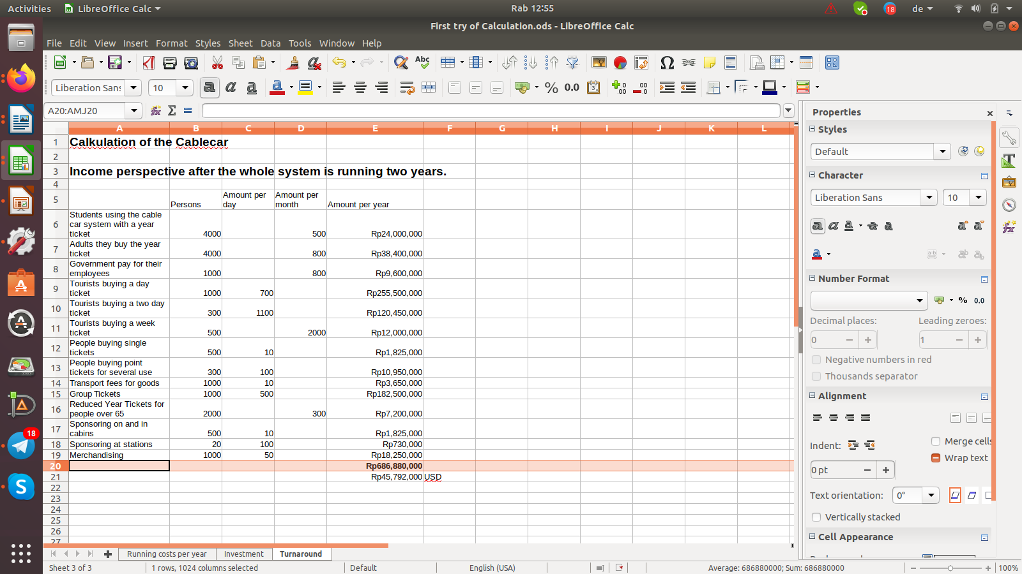
Putar balik
Kami mencoba berpikir untuk mendapatkan nomor dan harga untuk pelanggan.
Bagi penduduk setempat mereka membeli tiket tahunan kami asumsikan, bahwa mereka akan membeli tiket tersebut, karena jika tidak mereka harus tinggal untuk bekerja atau sekolah di Pangururan. Ini akan mereka hemat, jika mereka menggunakan kereta gantung
Untuk harga untuk turis yang kami ambil sekitar 60%, apa yang akan mereka keluarkan di Eropa untuk layanan seperti ini.
Perputaran yang kami dapatkan di sini adalah 686 Miliar / tahun

Slide 23
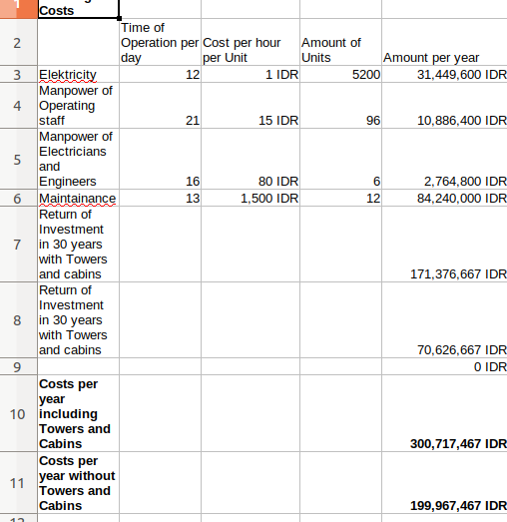
Biaya operasional
Bahkan semuanya dibeli dari Doppelmayr, tetap saja pendapatannya lebih tinggi daripada biayanya.
Bahkan perhitungan ini salah 50%.
Ini bisa jadi.
Ini hanya draf pertama untuk didiskusikan untuk melihat, jika memungkinkan.

